Slide 1
人教版小学数学四年级上册
第一单元 大数的认识
1.3.3 求亿以上数的近似数
MENTAL HEALTH COUNSELING PPT
讲解人：PPT818 时间：20XX

Slide 2
复习引入
省略下面各数万位后面的尾数，求出他们的近似数。
30786500
≈3079万
4750800
≈475万
55607000
≈5561万
≈8471万
84709052

Slide 3
探索新知
我们学过用“四舍五入”法求一个亿以内数的近似数（如图）。那么比亿大的数，应该怎么求出它的近似数呢？
四舍五入
你知道这个10亿是怎么来的吗？
你能把它改写成用亿作单位的数吗？
求这两个近似数有什么不同点？
1034500000
10
≈______亿
千万位上的数小于5，把亿位后面的尾数舍去。
9876540000
99
≈______亿
千万位上的数比5大，该怎么办？

Slide 4
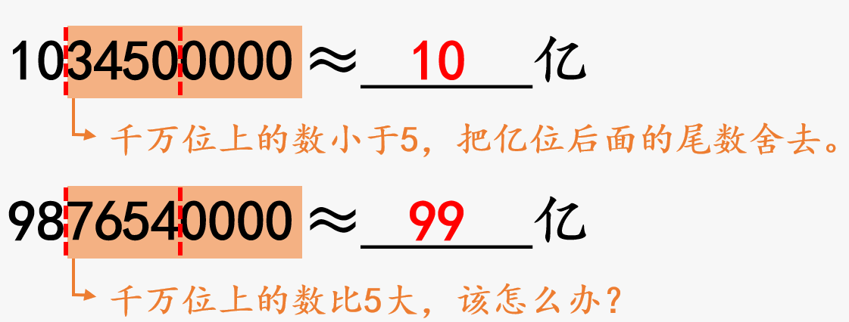
探索新知
省略亿位后面的尾数和省略万位后面的尾数有什么区别？
被省略部分的最高位是千位
被省略部分的最高位是千万位。

Slide 5
探索新知
教材P21 做一做
省略下面各数亿位后面的尾数，写出它们的近似数。
9
10
（1）923456000≈____亿
950228500≈____亿
5260230000
≈4亿
≈53亿
（2）428000000
49692000000
≈497亿

Slide 6
课堂练习
1.在○里填上“＞”“＜”或“=”。
394亿○3950308万
394亿=39400000000
3950308万≈395亿
＜
=
816200000000○8162亿
84000000000○84亿
＞
1919亿○191899999999
＞
119亿○1190000001
＜
990089999○10亿
＜

Slide 7
课堂练习
2.在□里可以填哪些数？
·
5、6、7、8、9
9□4670000≈10亿 （ ）
千万位上的数大于5，向亿位进1。
0、1、2、3、4
10□4670000≈10亿 （ ）
千万位上的数小于5，把亿位后面的尾数舍去

Slide 8
课堂小结
通过本节课的学习，你有什么收获？

Slide 9
人教版小学数学四年级上册
第一单元 大数的认识
感谢你的聆听
MENTAL HEALTH COUNSELING PPT
讲解人：PPT818 时间：20XX

